Slide 1
Měsíc – oběžnice Země
VY_52_INOVACE_30
pro 5. ročník ZŠ
Člověk a jeho svět – Rozmanitost přírody – Vesmír – Sluneční soustava

Slide 2
http://www.digimanie.cz

Slide 3
Měsíc
nejbližší kosmické těleso
chladné těleso, jeho povrch tvoří krátery a prach

Slide 4
Povrch Měsíce
Snímek měsíčního povrchu z bezprostřední blízkosti, na kterém vyniká tmavost měsíčního prachu. V popředí jsou vidět stopy astronautů. Snímek: NASA

Slide 5
oběhne kolem Země za 29 a půl dne
Měsíc se otáčí kolem své osy ⇒ fáze Měsíce
http://mesic.astronomie.cz/faze-mesice.htm

Slide 6
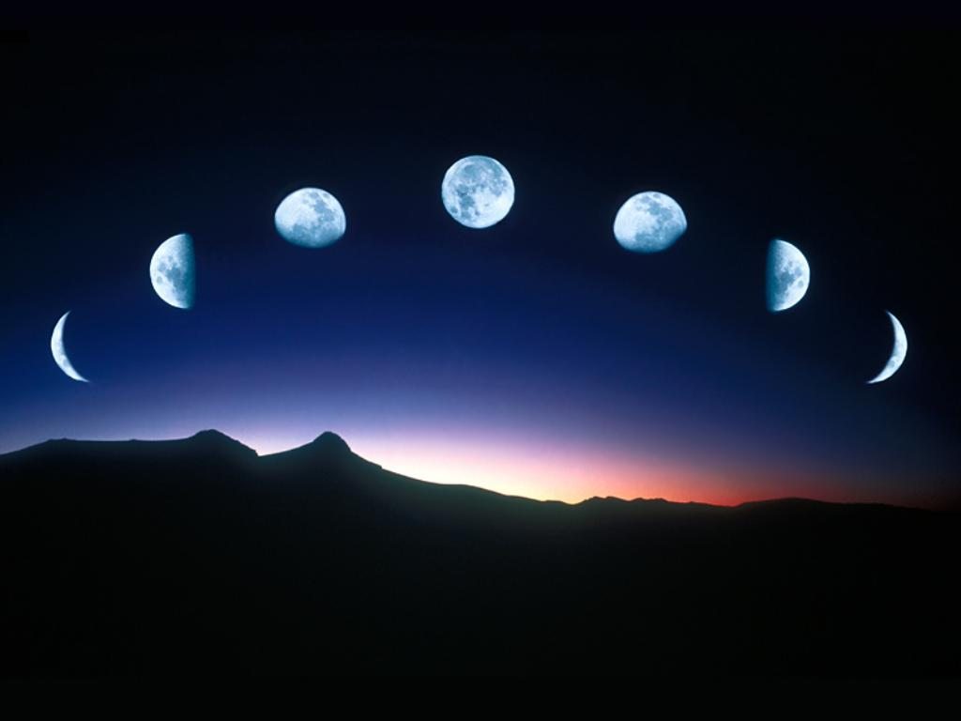
D – Měsíc dorůstá – první čtvrť, úplněk
C – Měsíc couvá – poslední čtvrť, nov
http://images.tribe.net/tribe/upload/photo/9b5/b0f/9b5b0f17-94b4-466f-b2d6-e5ca0fbecea9

Slide 7
http://astronomia.zcu.cz/obr/planety/zeme/mesic/faze01.jpg

Slide 8
http://upload.wikimedia.org/wikipedia/commons/thumb/5/5b/Moon-apollo17-schmitt_boulder.jpg/220px-Moon-apollo17-schmitt_boulder.jpg

Slide 9
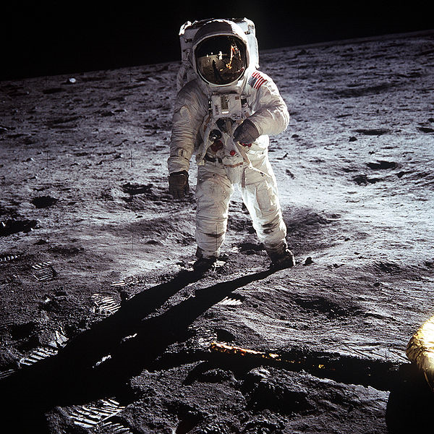
http://upload.wikimedia.org/wikipedia/commons/thumb/9/9c/Aldrin_Apollo_11.jpg/220px-Aldrin_Apollo_11.jpg

Slide 10
http://www.novinky.cz/veda-skoly/213540-nejkvalitnejsi-zabery-pristani-na-mesici-zverejneny.html

Slide 11
Zatmění Slunce
http://astronomia.zcu.cz/obr/planety/zeme/zatmeni01.png

Slide 12
Měsíc při úplném zatmění.
http://astronomia.zcu.cz/obr/planety/zeme/mesic/zatmeni03_r.jpg

Slide 13
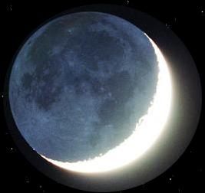
Měsíc při částečném zatmění. http://astronomia.zcu.cz/obr/planety/zeme/mesic/zatmeni04.jpg

Slide 14
Zajímavosti o Měsíci:
http://mesic.astronomie.cz/soused.htm

